Slide 1
dp 选讲
by tsx

Slide 2
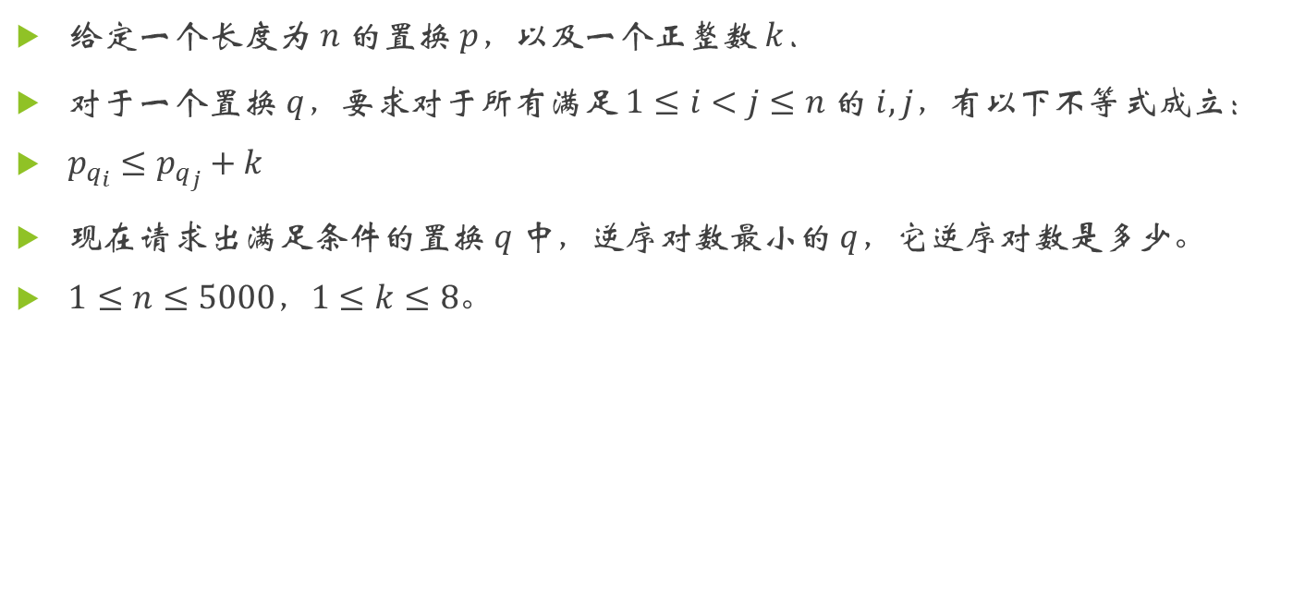
CF1730F
给定一个长度为$n$的置换$p$，以及一个正整数$k$．
对于一个置换$q$，要求对于所有满足$1≤i<j≤n$的$i,j$，有以下不等式成立：
$p_{q_{i​​}}≤p_{q_{j}}​​+k$
现在请求出满足条件的置换$q$中，逆序对数最小的$q$，它逆序对数是多少。
$1≤n≤5000，1≤k≤8$。

Slide 3
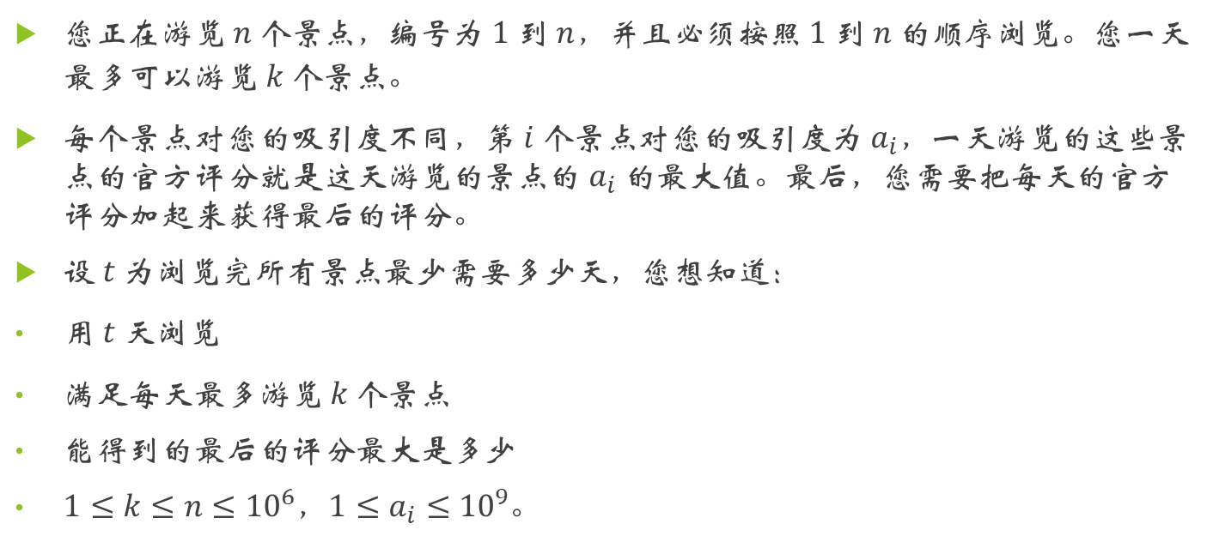
luogu P6647
您正在游览$n$个景点，编号为$1$到$n$，并且必须按照$1$到$n$的顺序浏览。您一天最多可以游览$k$个景点。
每个景点对您的吸引度不同，第$i$个景点对您的吸引度为$a_{i}$，一天游览的这些景点的官方评分就是这天游览的景点的$a_{i}$的最大值。最后，您需要把每天的官方评分加起来获得最后的评分。
设$t$为浏览完所有景点最少需要多少天，您想知道：
用$t$天浏览
满足每天最多游览$k$个景点
能得到的最后的评分最大是多少
$1≤k≤n≤{10}^{6}$，$1≤a_{i}≤{10}^{9}$。

Slide 4

arc117E
求有多少个长度为$2N$的序列$A = \left(A_{1}, A_{2},…, A_{2N}\right)$满足以下条件：
序列$A$包含$N$个$+1$和$N$个$−1$。
恰好有$k$对$l,r$满足$A_{l}​+A_{l+1}​+⋯+A_{r}=0$
$1≤N≤30，1≤K≤N^{2}$。

Slide 5
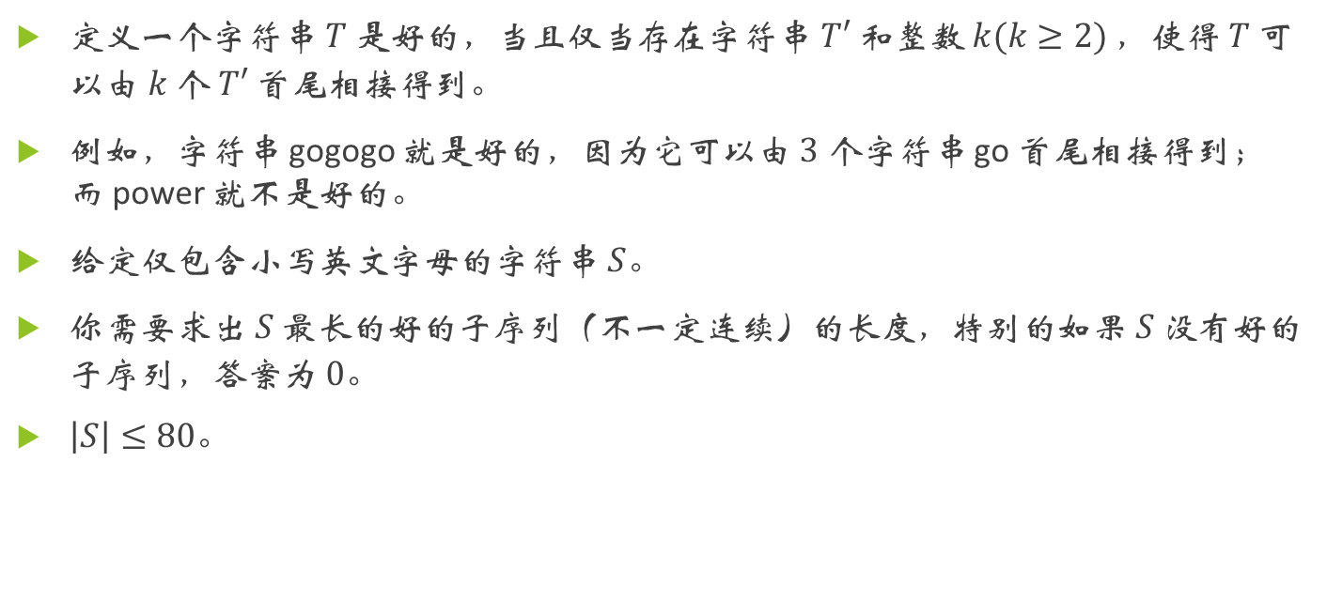
CF1789F
定义一个字符串$T$是好的，当且仅当存在字符串$T′$和整数$k(k≥2)$ ，使得$T$可以由$k 个 T′$首尾相接得到。
例如，字符串 gogogo 就是好的，因为它可以由$3$个字符串 go 首尾相接得到；而 power 就不是好的。
给定仅包含小写英文字母的字符串$S$。
你需要求出$S$最长的好的子序列（不一定连续）的长度，特别的如果$S$没有好的子序列，答案为$0$。
$\left|S\right|≤80$。

Slide 6
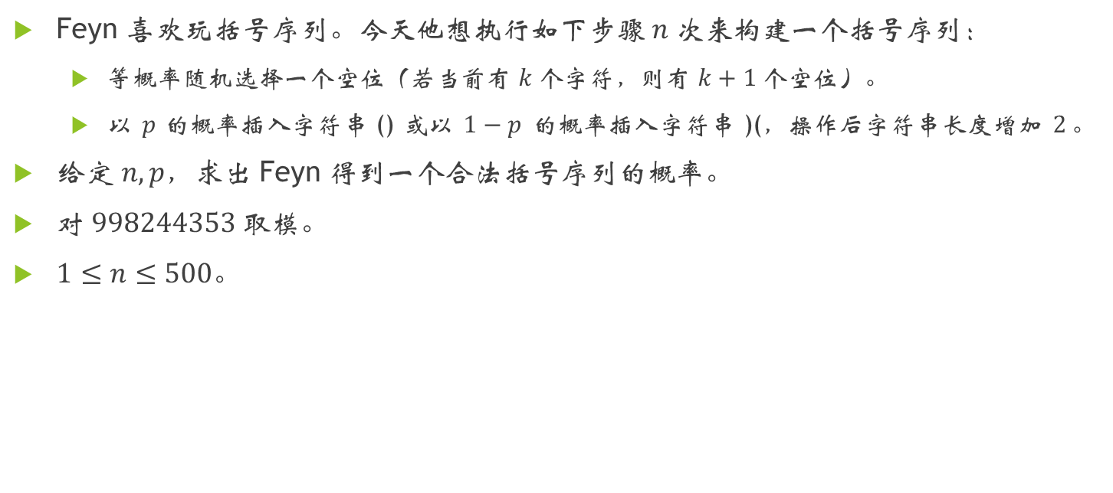
CF1781F
Feyn 喜欢玩括号序列。今天他想执行如下步骤$n$次来构建一个括号序列：
等概率随机选择一个空位（若当前有$k$个字符，则有$k+1$个空位）。
以$p$的概率插入字符串 () 或以$1−p$的概率插入字符串 )(，操作后字符串长度增加$2$。
给定$n,p$，求出 Feyn 得到一个合法括号序列的概率。
对$998244353$取模。
$1≤n≤500$。

Slide 7
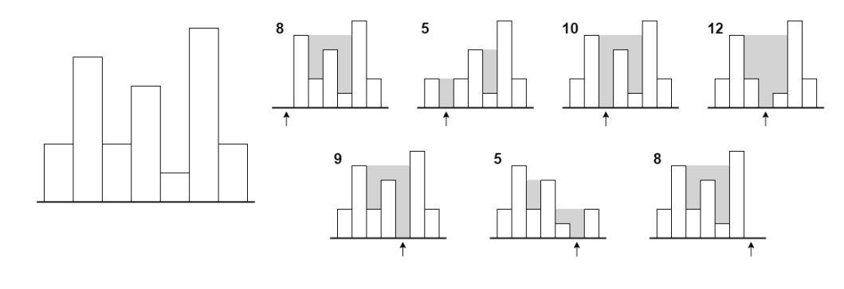

qoj1251
在一个二维平面的地面上，有$n$个柱子紧贴着排成一排，第$i$个柱子的高度为$h_{i}$。
你需要移除恰好$k$个柱子，请问有多少种移除方案使得这些柱子的最大存水面积为偶数。
对${10}^{9}+7$取模。
$1≤n≤25000$，$0≤k≤25$，$1≤h_{i}≤{10}^{9}$。

Slide 8

CF1119F
有一个$N$个结点的树，每条边有边权，结点度数就是与之相连的边数量。
对于$0≤x<N$，删掉一些边使每个结点的度数不大于$x$，求出删掉的边的权值之和的最小值。
$2≤N≤2.5×{10}^{5}$。

Slide 9
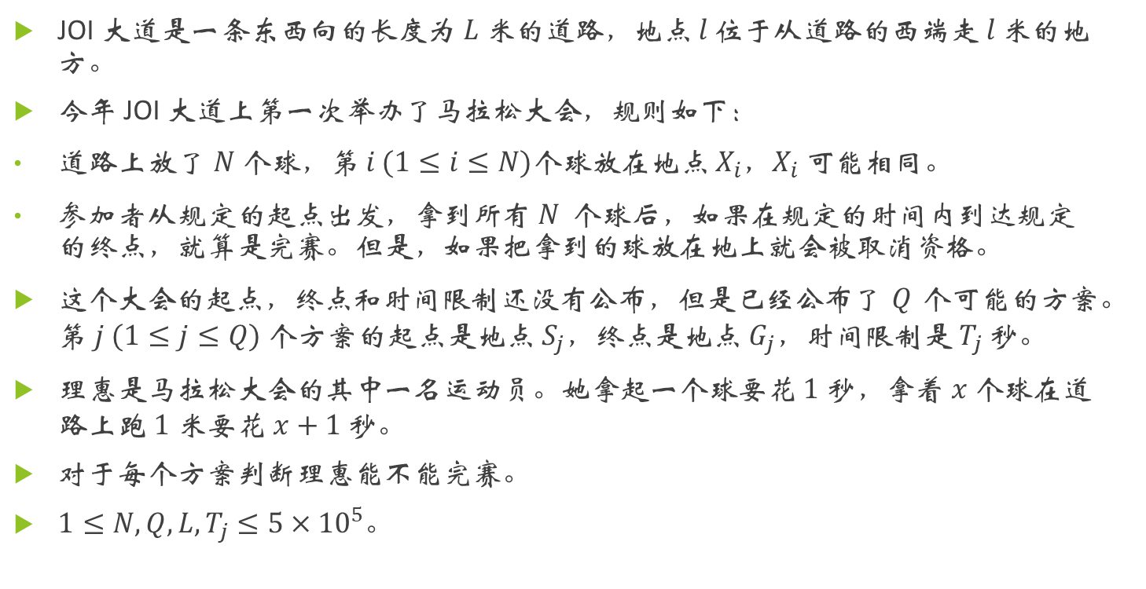
luogu P10207
JOI 大道是一条东西向的长度为$L$米的道路，地点$l$位于从道路的西端走$l$米的地方。
今年 JOI 大道上第一次举办了马拉松大会，规则如下：
道路上放了$N$个球，第$i (1≤i≤N)$个球放在地点$X_{i​}$，$X_{i}$可能相同。
参加者从规定的起点出发，拿到所有$N$ 个球后，如果在规定的时间内到达规定的终点，就算是完赛。但是，如果把拿到的球放在地上就会被取消资格。
这个大会的起点，终点和时间限制还没有公布，但是已经公布了$Q$个可能的方案。第$j (1≤j≤Q)$ 个方案的起点是地点$S_{j}$，终点是地点$G_{j}$​，时间限制是$T_{j​}$秒。
理惠是马拉松大会的其中一名运动员。她拿起一个球要花$1$秒，拿着$x$个球在道路上跑$1$米要花$x+1$秒。
对于每个方案判断理惠能不能完赛。
$1≤N,Q,L,T_{j}≤5×{10}^{5}$。

Slide 10
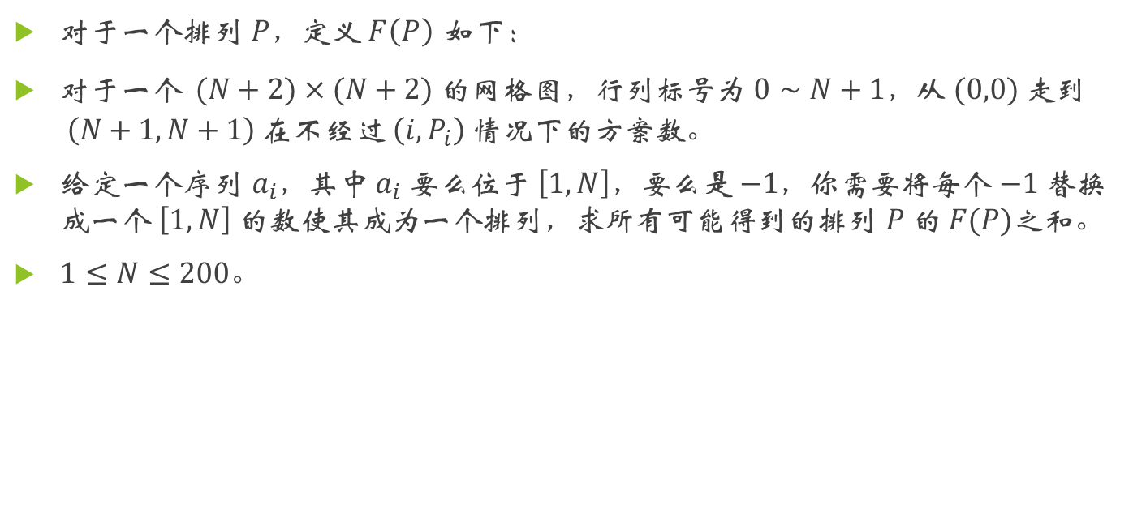
arc118E
对于一个排列$P$，定义$F\left(P\right)$ 如下：
对于一个 $(N+2)×(N+2)$的网格图，行列标号为$0∼N+1$，从$(0,0)$走到$\left(N+1,N+1\right)$在不经过$\left(i,P_{i}\right)$情况下的方案数。
给定一个序列$a_{i}$，其中$a_{i}$要么位于$\left[1,N\right]$，要么是$−1$，你需要将每个$−1$替换成一个$\left[1,N\right]$的数使其成为一个排列，求所有$可能得到$的排列$P$的$F(P)$之和。
$1≤N≤200。$

Slide 11
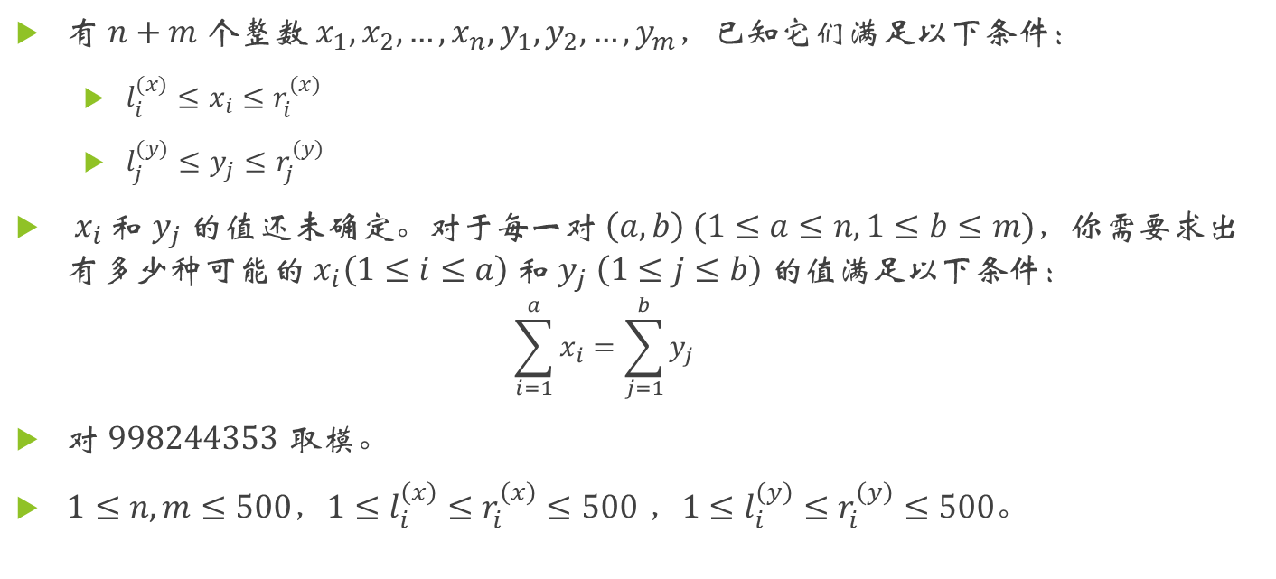
qoj8049
有$n+m$个整数$x_{1},x_{2},…,x_{n},y_{1},y_{2},…,y_{m}$，已知它们满足以下条件：
$l_{i}^{(x)}≤x_{i}≤r_{i}^{(x)}$
$l_{j}^{(y)}≤y_{j}≤r_{j}^{(y)}$
$x_{i}$和$y_{j}$的值还未确定。对于每一对$\left(a,b\right) (1≤a≤n,1≤b≤m)$，你需要求出有多少种可能的$x_{i}\left(1≤i≤a\right)$和$y_{j} \left(1≤j≤b\right)$的值满足以下条件：
$$\sum_{i=1}^{a}{x_{i}}=\sum_{j=1}^{b}{y_{j}}$$
对$998244353$ 取模。
$1≤n,m≤500，1≤l_{i}^{\left(x\right)}≤r_{i}^{\left(x\right)}≤500$ $，1≤l_{i}^{\left(y\right)}≤r_{i}^{\left(y\right)}≤500$。

Slide 12

arc156D
给定$n$个数的数列$a$和一个整数$k$。
对于所有长度为$k$，值域为$\left[1,n\right]$的数列$p$，求出所有$\sum_{i=1}^{k}{a_{p_{i}}}​​$的异或和。
$1≤n≤1000$，$0≤a_{i}≤1000$，$1≤k≤{10}^{12}$。

